Slide 1
Объектная система управления базами данных

Slide 2
СУБД Caché
Отличительной особенностью СУБД Caché является независимость хранения данных от способа их представления, что реализуется с помощью, так называемой, единой архитектуры данных Caché
В рамках данной архитектуры существует единое описание объектов и таблиц базы данных, отображаемых непосредственно в многомерные структуры ядра базы данных, ориентированных на обработку транзакций.
Как только определяется хранимый класс объектов, Caché автоматически генерирует реляционное описание данных этого класса в формате SQL.
Подобным же образом, как только в Словарь данных поступает DDL-описание в формате реляционной базы данных, Caché автоматически генерирует реляционное и объектное описание данных, устанавливая тем самым доступ в формате объектов
При этом все описания ведутся согласованно, все операции по редактированию проводятся только с одним описанием данных.
Это позволяет сократить время разработки, сэкономить вычислительные ресурсы и приложения будут работать значительно быстрее.

Slide 3
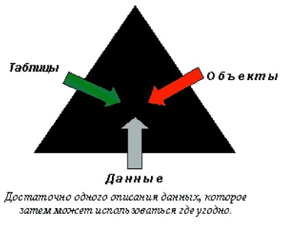
СУБД Caché

Slide 4
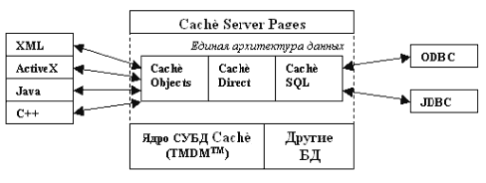
Архитектура СУБД Caché
Caché Server Pages
Единая архитектура данных
Caché Objects
Caché Direct
Caché
SQL
Основными компонентами СУБД Caché являются следующие:
TMDM. Многомерное ядро системы, ориентирование на работу с транзакциями.
Сервер Caché Objects. Представление многомерных структур данных ядра системы в виде объектов, инкапсулирующих как данные так и методы их обработки.
Сервер Caché SQL. Представление многомерных структур данных в виде реляционных таблиц.
Сервер прямого доступа. Предоставление прямого доступа к многомерным структурам данных ядра системы.

Slide 5
СУБД Caché. TMDM
Многомерное ядро Caché, ориентированное на работу с транзакциям.
Данные в Caché хранятся в виде разреженных массивов, носящих название «глобалов».
Количество индексов массива может быть произвольным, что позволяет описывать и хранить структуры данных произвольного уровня сложности.
Индексы глобалов не типизированы, т.е. они могут быть любого из литеральных типов данных.

Slide 6
СУБД Caché. Глобалы
Например, с помощью следующего глобала можно описать количество машин Mercedes SL600 черного цвета на складе:
^car("Mercedes","SL600","black")=10
Немного усложняя приведенную структуру описания данных, можно определить все доступные цвета для Mercedes SL600:
^car("Mercedes","SL600","colors")=3
^car("Mercedes","SL600" ,"colors",1)="black"
^car("Mercedes","SL600" ,"colors",2)="blue"
^car("Mercedes","SL600" ,"colors",3)="white"
Применение разреженных массивов позволяет оптимизировать использование объема жесткого диска и сократить время, требуемое на выполнение I/O операций и извлечение данных.

Slide 7
Сервер Caché Objects
В соответствии с ODMG каждый объект Caché имеет определенный, единственный тип.
Поведение объекта определяется операциями (методами), а состояние объекта - значениями его свойств.
Свойства и операции составляют характеристики типа.
Тип определяется одним интерфейсом, которому может соответствовать одна или большее число реализаций.

Slide 8
Классы Caché
В соответствии со стандартом в Caché реализовано два типа классов:
Классы типов данных (литералы).
Классы объектов (объекты).
Классы типов данных определяют допустимые значения констант (литералов) и позволяют их контролировать.
Литерал не может существовать независимо от своего значения, в то время как объекты имеют уникальную идентификацию.
Классы типов данных подразделяется на два подкласса типов:
Атомарные
Структурированные.
Атомарными литеральными типами в Caché являются традиционные скалярные типы данных (%String, %Integer, %Float, %Date и др.).
В Caché реализованы две структуры классов типов данных - список и массив.
Каждый литерал уникально идентифицируется индексом в массиве и порядковым номером в списке.

Slide 9
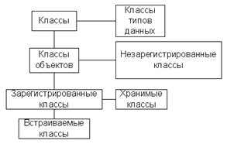
Классы Caché
Зарегистрированные классы обладают предопределенным поведением, т.е. набором методов, наследуемых из системного класса %RegisteredObject и отвечающих за создание новых объектов и за управление размещением объектов в памяти.
Незарегистрированные классы не обладают предопределенным поведением, разработка функций (методов) класса целиком и полностью возлагается на разработчика.

Slide 10
Классы Caché
Зарегистрированные классы могут быть двух типов - встраиваемые и хранимые.
Встраиваемые классы наследуют свое поведение от системного класса %SerialObject.
Основной особенностью хранения встраиваемого класса является то, что объекты встраиваемых классов существуют в памяти как независимые экземпляры, однако могут быть сохранены в базе данных, только будучи встроены в другой класс.
Основным преимуществом использования встроенных классов является минимум издержек, связанных с возможным в будущем изменением набора одинаковых свойств классов, представленных в виде встраиваемого объекта.

Slide 11
Классы Caché
Хранимые классы наследуют свое поведение от системного класса %Persistent.
%Persistent предоставляет обширный набор функций своим наследникам, включающий:
создание объекта,
подкачку объекта из БД в память,
удаление объекта и т.п.
Каждый экземпляр хранимого класса имеет 2 уникальных идентификатора - OID и OREF.
OID (object ID) характеризует объект, записанный в БД, т.е. на физическом носителе,
OREF (object reference) характеризует объект, который был подкачен из БД и находится в памяти.

Slide 12
Сервер Caché SQL
Наряду с реализацией в полном объеме основных принципов объектной технологии в СУБД Caché поддерживается также структурированный язык запросов SQL для обеспечения выполнения запросов по стандарту, поддерживаемому многими инструментальными средствами.
Кроме этого, с помощью единой архитектуры данных Caché возможно автоматическое преобразование реляционных таблиц в классы объектов.
При этом, при поступлении на сервер Caché DDL-описания реляционной таблицы Caché автоматически преобразует DDL-описание во внутреннюю структуру хранения данных и сохраняет полученную структуру в словаре данных.
Затем с помощью поставляемых в стандартной комплектации Java- или ODBC- драйверов производится импорт данных из реляционных таблиц в многомерные структуры ядра Cache'.
После чего Caché предоставляет возможность работы с данными, как в виде реляционных таблиц, так и в виде классов объектов.
Таким образом, при переходе с реляционной технологии на объектную технологию разработка не начинается с "нуля" - многое уже сделано Caché автоматически.

Slide 13
Сервер Caché SQL
Объектное понятие | Реляционное понятие
Класс | Таблица
Экземпляр | Строка
Идентификатор объекта (OID) | ID-столбец в виде первичного ключа
Свойство-константа | Столбец
Ссылка на хранимый объект | Внешний ключ
Встраиваемый объект | Индивидуальные столбцы
Коллекция-список | Столбец с полем-списком
Коллекция-массив | Подтаблица
Поток данных | BLOB
Индекс | Индекс
Запрос | Хранимая процедура или представление
Метод класса | Хранимая процедура

Slide 14
Caché SQL
СУБД Caché поддерживает все элементы ANSI-стандартов, реализованных для SQL и SQL-92.
Для облегчения разработки прикладных систем баз данных, Caché поддерживает встраивание SQL в методы и программы. Встроенный SQL может быть использован для решения следующих задач:
Реализации сложных запросов к базам данных
Представления полученных результатов запросов в качестве значений переменных встроенного языка разработки приложений Caché Object Script (COS).
Пример использования встроенного SQL запроса:
new id, Surname
set Surname="Ivanov"
&sql( SELECT Id
into :id FROM Person
where Surname=:Surname)

Slide 15
Демонстрация Caché
Примеры на тестовой БД

